Slide 1
The Little Fighting
DWWM 2023
KROURI Brice

Slide 2
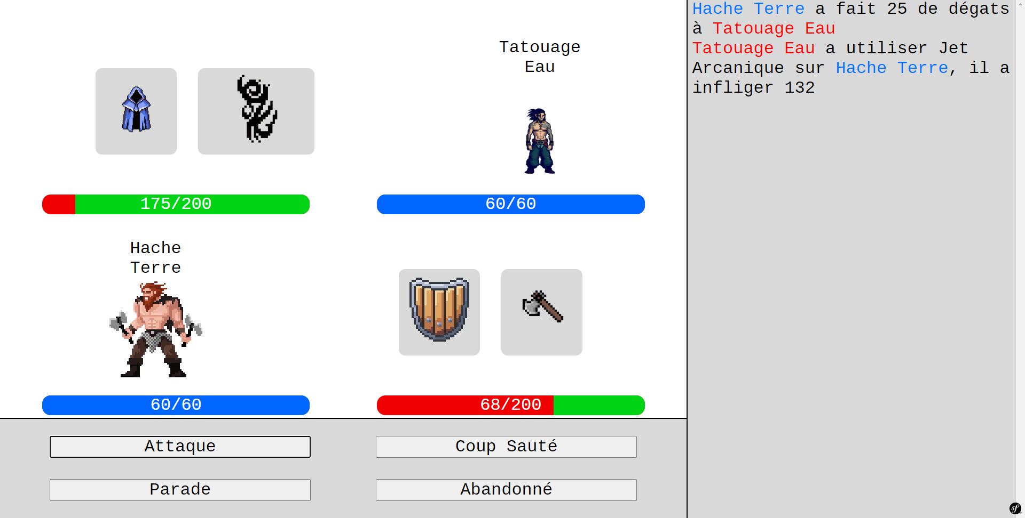
Le Projet

Slide 3
Cahier des charges
Le combat
Création de personnage et objet
Création d’équipier
Inventaire
Classement
Equilibrage

Slide 4
Outils
Github
Trello
Figma
Looping

Slide 5
Langage
PHP (avec le framework Symfony)
HTML
CSS
JavaScript
SQL

Slide 6
Symfony
Composer
Twig
Doctrine

Slide 7
Gestion de Projet
Méthode Agile
Méthode MoSCoW
Stratégie MVP

Slide 8
Méthode Agile
Méthode KanBan
A faire
En cours
Terminé

Slide 9
Méthode MoSCoW
Must have
Should have
Could have
Won’t have

Slide 10
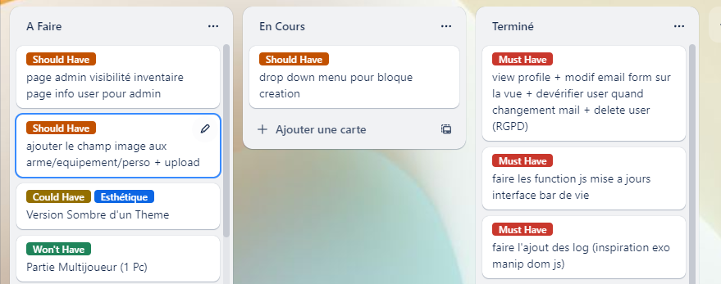
Trello

Slide 11

Stratégie MVP

Slide 12
RGPD
Le principe de finalité
Le principe de droits des personnes
Le principe de sécurité des données
Le principe de Minimisation

Slide 13
Modélisation
Merise
MCD
MLD

Slide 14
Merise
Conception
Logique
Physque

Slide 15
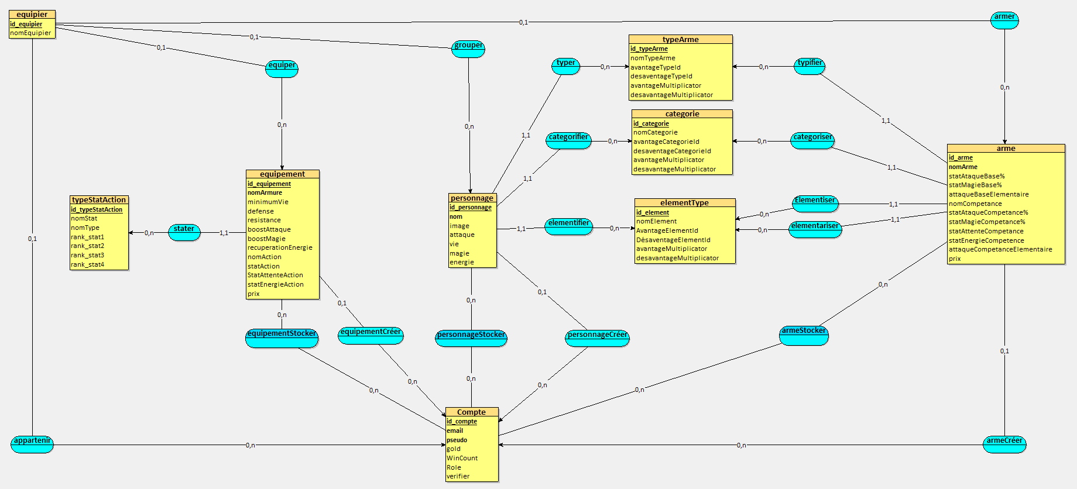
MCD

Slide 16
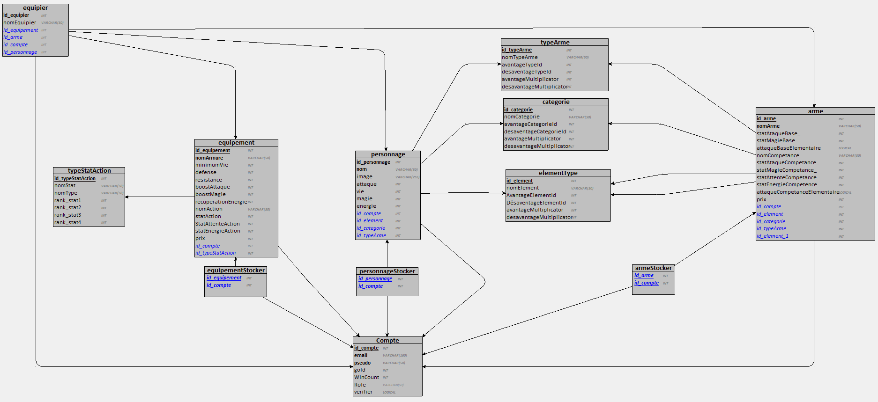
MLD

Slide 17
Design Pattern
MVP

Slide 18
MVP
Presenter
Base de donnée
Doctrine
Model
Action de l’utilisateur
View

Slide 19
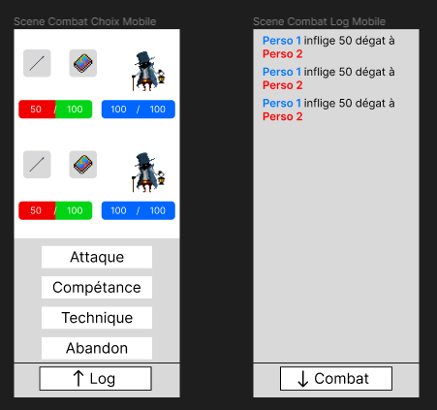
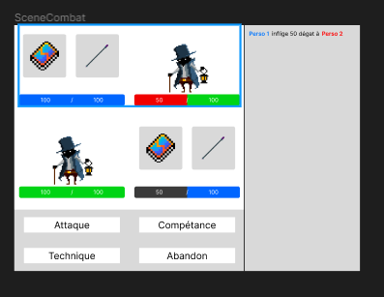
Maquettage

Slide 20

Sécurité
Injection SQL
Faille XSS
Faille CSRF
Attaque force brute / Attaque par dictionnaire
Access Control

Slide 21
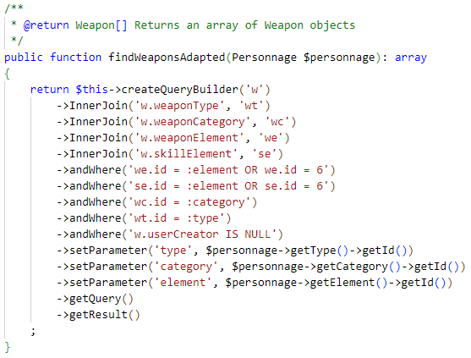
Injection SQL

Slide 22
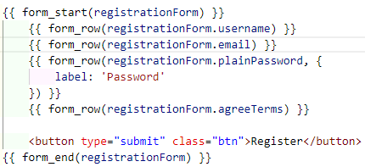
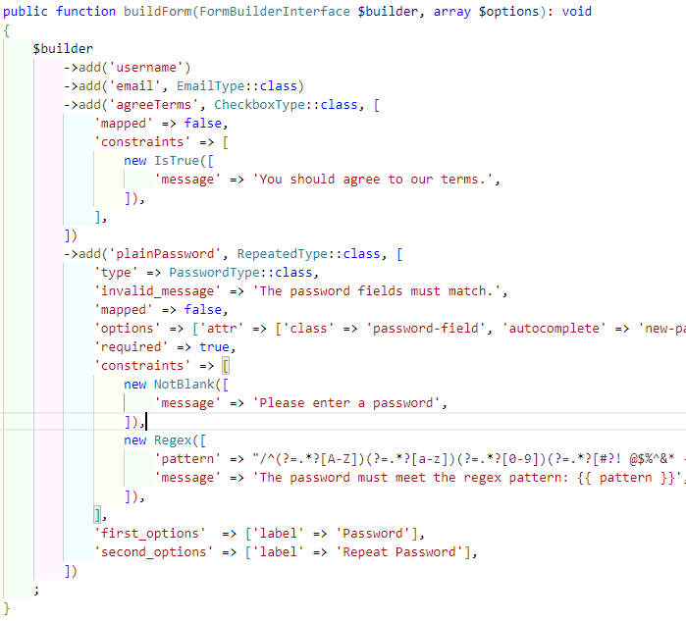
Faille XSS

Slide 23
Faille CSRF

Slide 24
Attaque par force brute / dictionnaire

Slide 25

L’access controle

Slide 26
SEO
Balisage
Accessibilité
Performance
Responsive Design

Slide 27
Axe d’amélioration
Faire en sorte que le combat soit en back-end pour rendre la triche difficile
Faire que la création d’équipier prenne en compte le personnage sélectionner pour les objets à équiper
Instaurer un Shop pour pouvoir obtenir des nouveaux équipements déjà existants.

